Slide 1
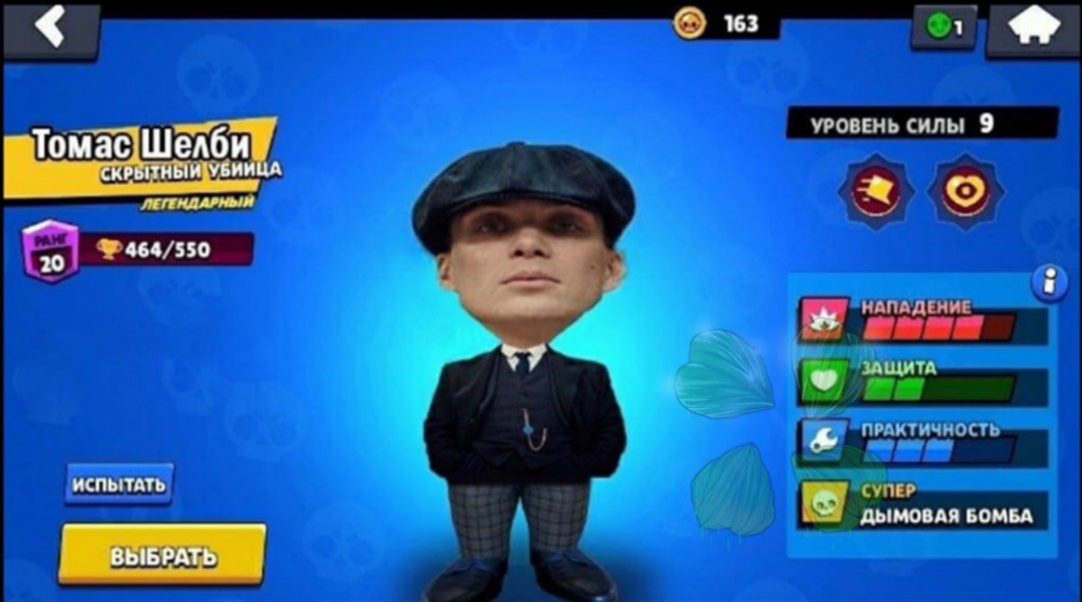
Гострі паттерни, які я використовував для своєї лабораторної роботи
Томас Шелбі, ПП-32

Slide 2
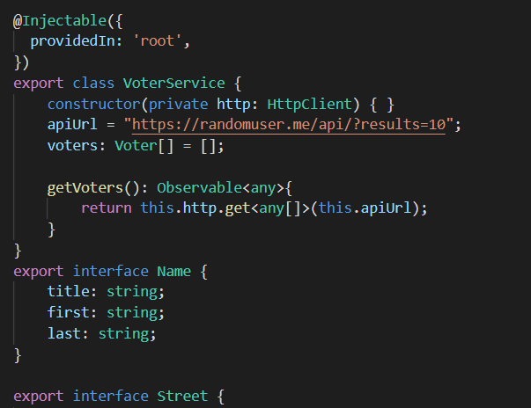
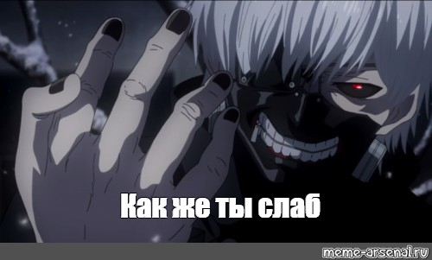
Low COUPLING и high cohesion
Суть:система повинна складатися з слабко пов'язаних класів, такі класи прості у використанні і слабо піддаються впливу іншого коду ззовні (або взагалі не піддаються)
Приклад використання: voter.service.ts

Slide 3

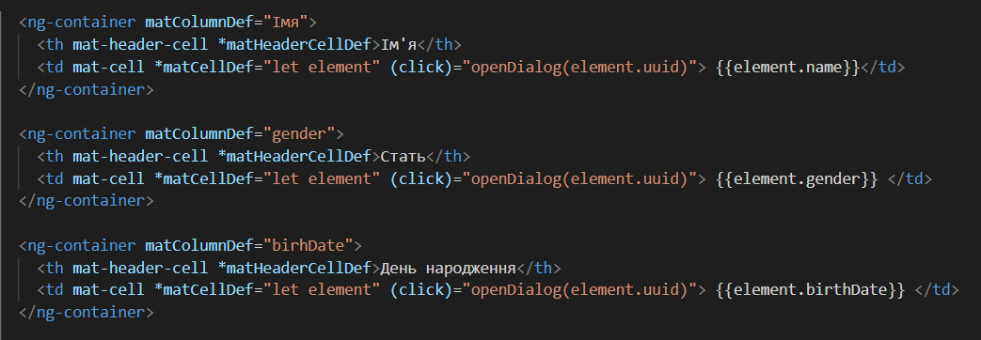
Template View
Шаблон, який заповнюється динамічними даними за допомогою спеціальних покажчиків. Використав у table.component.ts

Slide 4
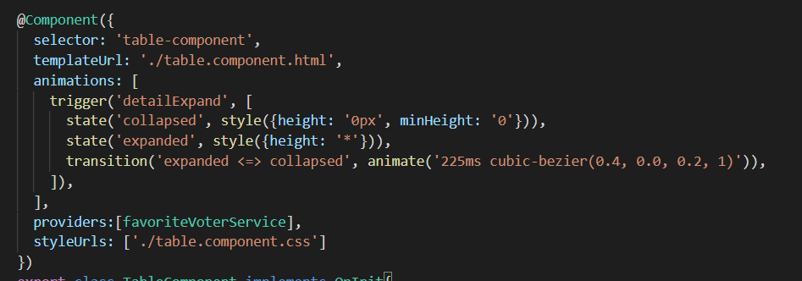
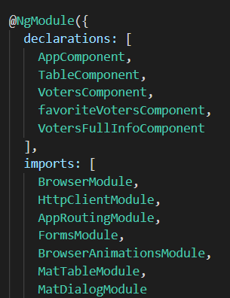
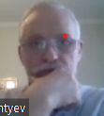
Decorator/wrapper
Специфічний патерн проектування, що дозволяє швидко та зручно додавати компонентам (об'єктам) нову функціональність.
Використовував у @Component, @NgModel і т.д.

Slide 5
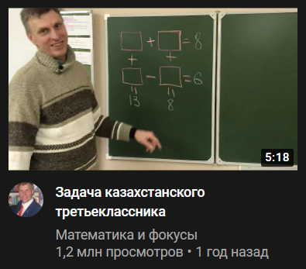
дякую ЗА жабаскрипт!!!!!

